Slide 1
Much more elegant…..
DETR
Detection Transformer

Slide 2
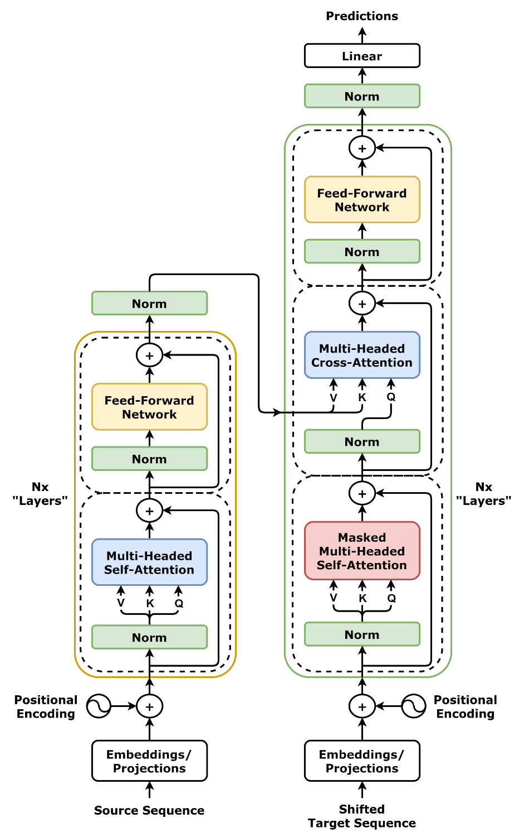
Transformer
Review
Pos
+
+
+
Input
Embedding
MH(S)A
Norm
Norm
Norm
FFN
N x
N x
Input
Embedding
Norm
MMHSA
Norm
MH(C)A
Norm
FFN
Norm
Linear
+
+
+
+
Pos
长距离信息融合
自适应特征提取
矩阵计算并行
多语义空间
将信息构成图

Slide 3
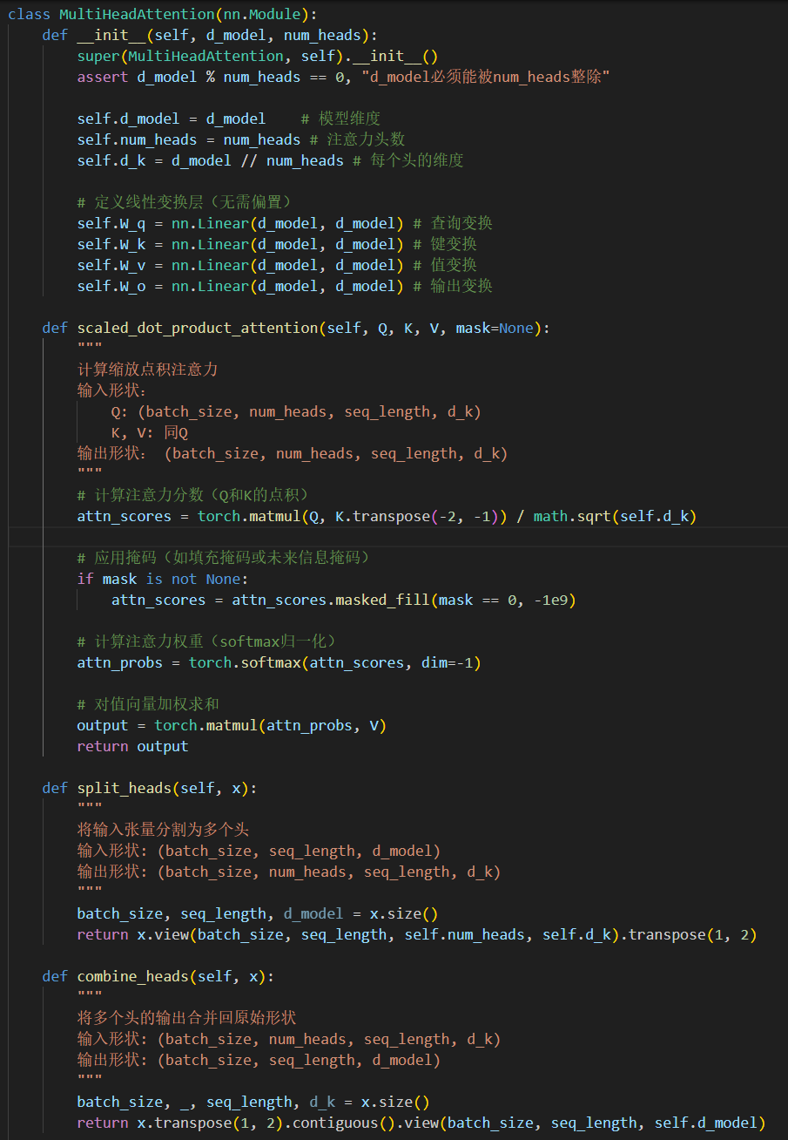
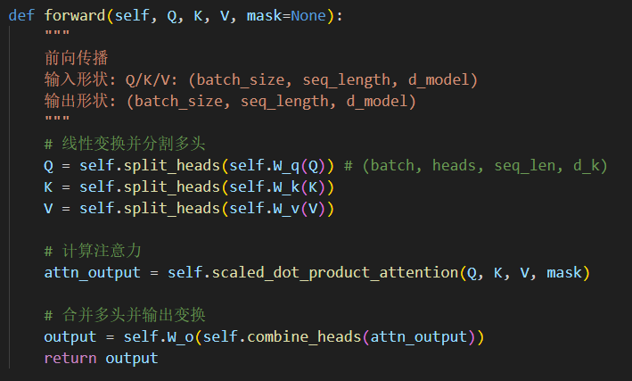

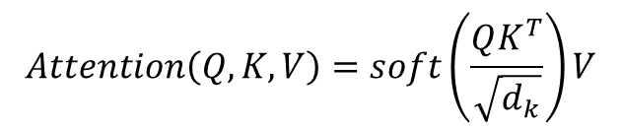
Transformer
Attention Review
$$Attention\left(Q,K,V\right)=soft\left(\frac{QK^{T}}{\sqrt{d_{k}}}\right)V$$
How to understand this ?
Google
Search Engine
Why it must be Q dot K ?
$$Q=W^{Q}∙x$$
Q = nn.Linear(x, x)
Means what ?
Q
x1
K ? the same way
x2
K
Q dot K
Q
Similar direction
High Attention Weight
K

Slide 4
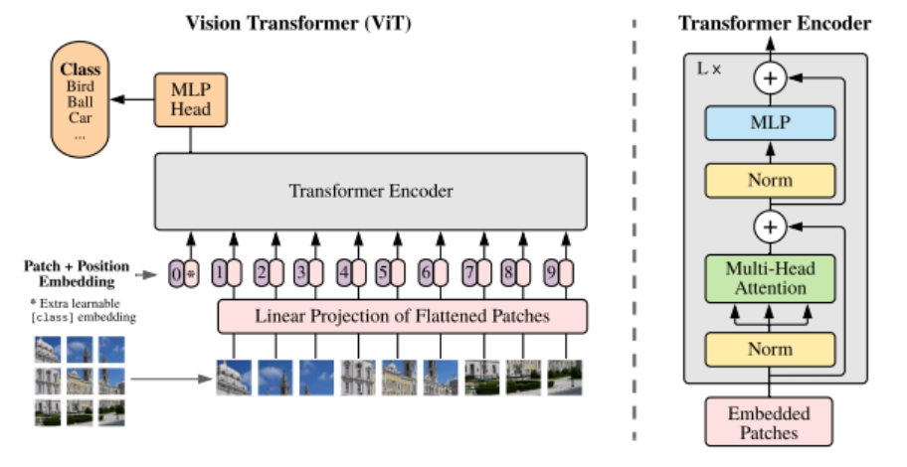
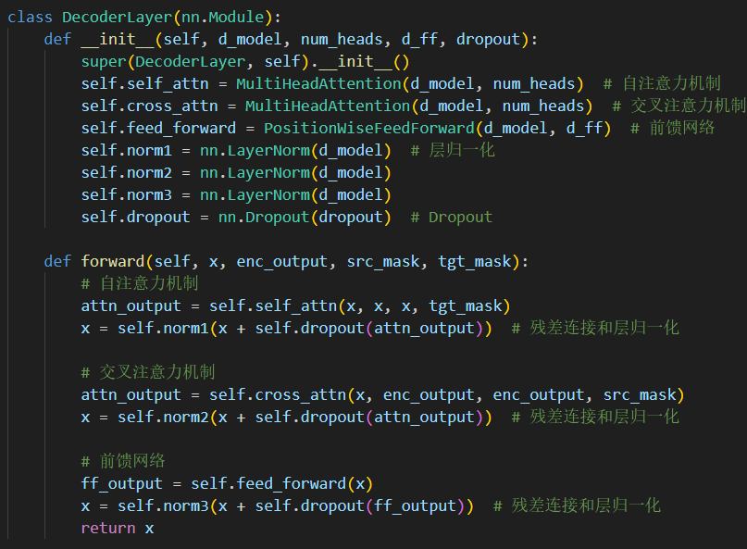
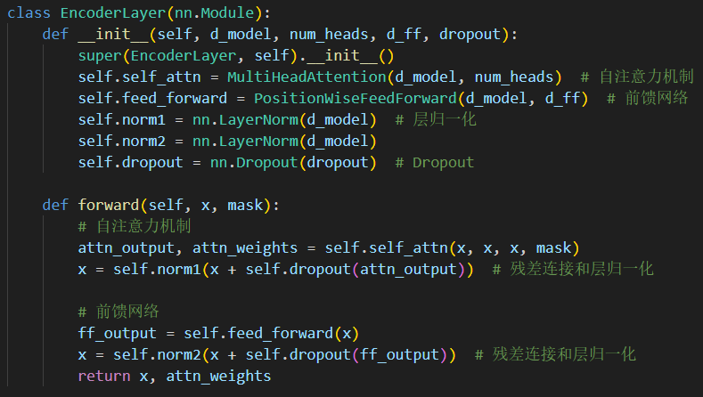
ViT
Review
Pos
Embedding
Patch
+
Transformer Encoder
Linear
MLP Head

Slide 5
DETR
DCN
Deformable DETR
Transformer
Brief Introduction
Deformable
Attention
Multi-scale
Transformer Decoder
Learnable Queries
End to End
Set Prediction

Slide 6
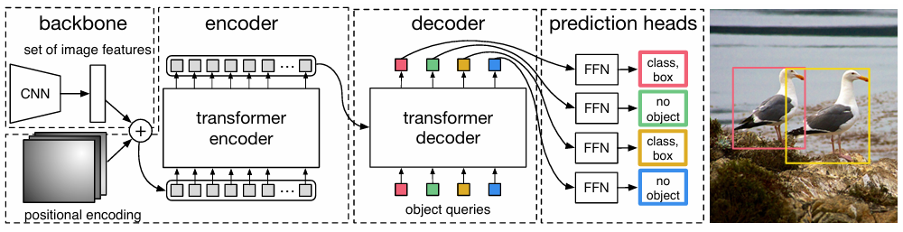
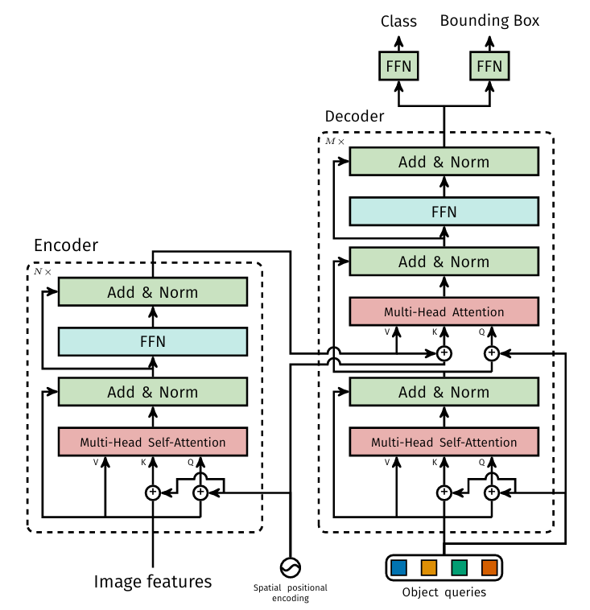
DETR
Pipeline
CNN Backbone
Transformer Encoder
Transformer Decoder
FFN Head
Positional Encoding
Object Queries
+
+
Img Features
MHSA
Norm
Norm
FFN
N x
Pos
N x
Obj Queries
MHSA
Norm
MHSA
Norm
FFN
Norm
FFN
+
+
+

Slide 7
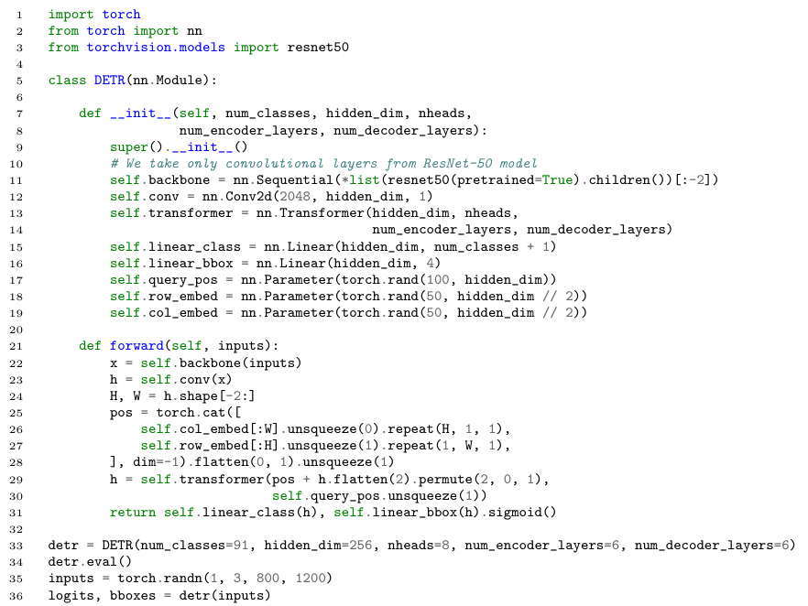
DETR可用基本函数实现
只有positional encoding部分略有不同

Slide 8
DETR
End2End
How to define End2End in Object Detection ?
RCNN(s)?
Absolutely Not
YOLO ?
Not Neither
全部件可学习，可微，不依赖人工设计
How DETR make it possible?
CNN Backbone
End2End Already
Transformer
Encoder Already， Decoder Learnable Queries
We discuss it later
Post Transformer
FFN outputs Bbox and Class without redundancy
Means “no need for NMS”
How ?
Hungarian Matching

Slide 9
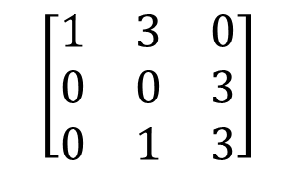
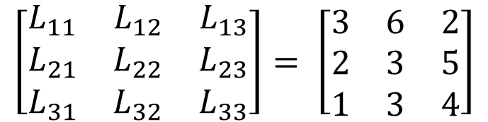
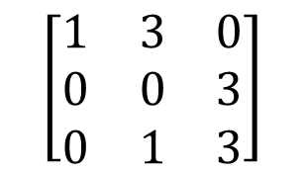

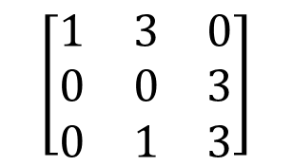
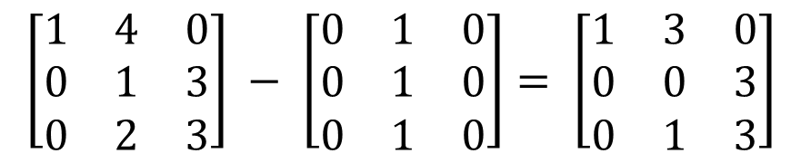
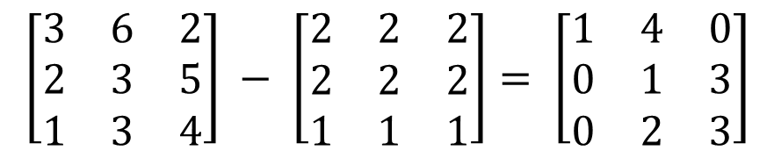
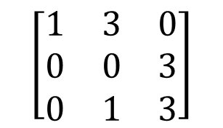
DETR
Hungarian Matching
$$\left[\begin{matrix}1 & 3 & 0 \\ 0 & 0 & 3 \\ 0 & 1 & 3\end{matrix}\right]$$
然后开始匹配
集合预测
将每个预测输出都结合计算损失，如何计算集合损失
$$L_{ij}$$
表示第i个预测框对第j个真实框的损失
$$\left[\begin{matrix}1 & 3 & 0 \\ 0 & 0 & 3 \\ 0 & 1 & 3\end{matrix}\right]$$
第1个预测框和第3个真实框匹配
假设矩阵
$$\left[\begin{matrix}L_{11} & L_{12} & L_{13} \\ L_{21} & L_{22} & L_{23} \\ L_{31} & L_{32} & L_{33}\end{matrix}\right]= \left[\begin{matrix}3 & 6 & 2 \\ 2 & 3 & 5 \\ 1 & 3 & 4\end{matrix}\right]$$
假设3个预测框
$$\left[\begin{matrix}1 & 3 & 0 \\ 0 & 0 & 3 \\ 0 & 1 & 3\end{matrix}\right]$$
3个真实框
第3个预测框和第1个真实框匹配
$$\left[\begin{matrix}3 & 6 & 2 \\ 2 & 3 & 5 \\ 1 & 3 & 4\end{matrix}\right] − \left[\begin{matrix}2 & 2 & 2 \\ 2 & 2 & 2 \\ 1 & 1 & 1\end{matrix}\right]= \left[\begin{matrix}1 & 4 & 0 \\ 0 & 1 & 3 \\ 0 & 2 & 3\end{matrix}\right]$$
$$\left[\begin{matrix}1 & 3 & 0 \\ 0 & 0 & 3 \\ 0 & 1 & 3\end{matrix}\right]$$
先分别减去每行最小的值
第2个预测框和第2个真实框匹配
$$\left[\begin{matrix}1 & 4 & 0 \\ 0 & 1 & 3 \\ 0 & 2 & 3\end{matrix}\right] − \left[\begin{matrix}0 & 1 & 0 \\ 0 & 1 & 0 \\ 0 & 1 & 0\end{matrix}\right]= \left[\begin{matrix}1 & 3 & 0 \\ 0 & 0 & 3 \\ 0 & 1 & 3\end{matrix}\right]$$
再分别减去每列最小的值
这套算法得到了最小的集合损失

Slide 10
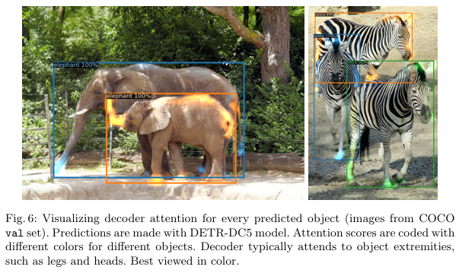
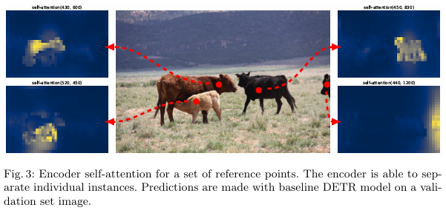
DETR
Attention
Decoder Attention
Attention确实厉害，但实际贡献是什么 ？
Encoder Attention
混合信息
此时Decoder根据Query查询会变得非常容易
例如某个只包含牛角的patch也拥有整头牛的语义信息
例如重叠的斑马可以很轻易的被区分开
遮挡严重的大象也可以被标识
一片包含草地的patch也拥有整个草地的语义信息
被遮挡的牛，牛前腿能被注意力补全
同时Decoder的Attention会进行内部协调
例如不会出多个框锁定同一个物体
可区分不同物体和单个物体

Slide 11
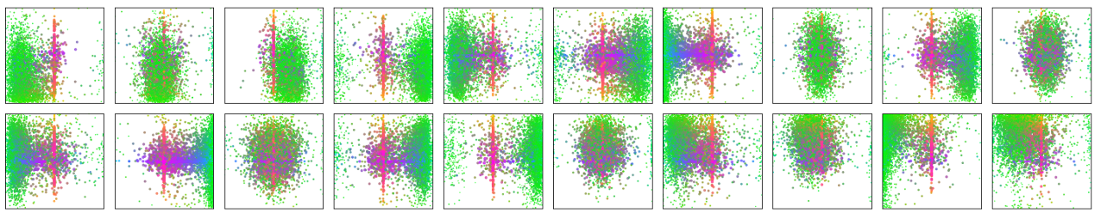
DETR
Query & Decoder
原始Transformer为自回归decoder
当前输入需要上一时刻的输出，不可并行
DETR uses Learnable Queries
1.并行
2.查询输出
3.可学习
Query
可视化：绿色为小框，红色为大横向框，蓝色为大纵向框
查询Decoder是否有需要的模式
Query之间可并行输入Decoder
Queries根据训练集学习，能体现出训练集图像的特色
小数据迁移效果欠佳，大数据迁移基本无影响

Slide 12
DETR
Query & Positional Encoding
这里分为Encoder和Decoder不同的Positional Encoding
Encoder给patch加位置信息
Nothing New
Here is huge different in decoder
Positional Encoding in decoder is Object Query itself
我们理解object query的作用是查询
查询不能重复
查询需要不同方面
查询由学习而来

Slide 13
DETR
Some Discuss
DETR is NOT the best model
Small objects unfriendly
Huge training cost
But a more elegant one
Simple & Flexible & Extensible
Deformable DETR

Slide 14
By the way……
DCN
Deformable Convolutional Networks

Slide 15
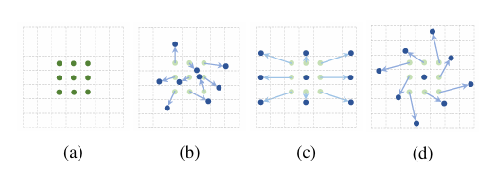
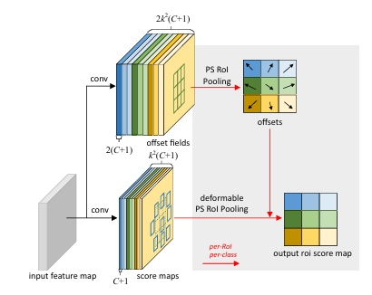
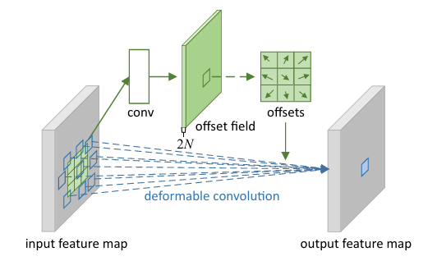
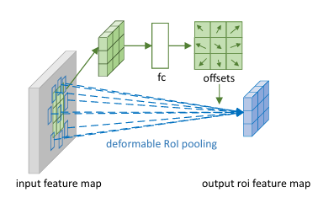

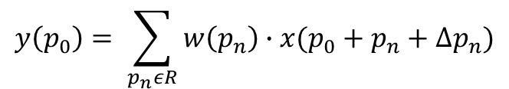
DCN
Deformable
$$y\left(p_{0}\right)= \sum_{p_{n}εR}{w\left(p_{n}\right)∙x(p_{0}+p_{n}+Δp_{n})}$$
$$Δp_{n}$$
怎么来的

Slide 16
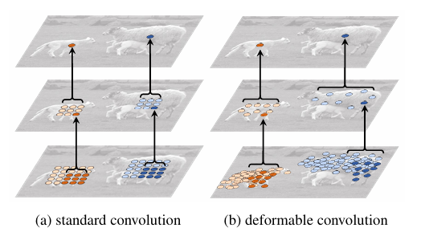
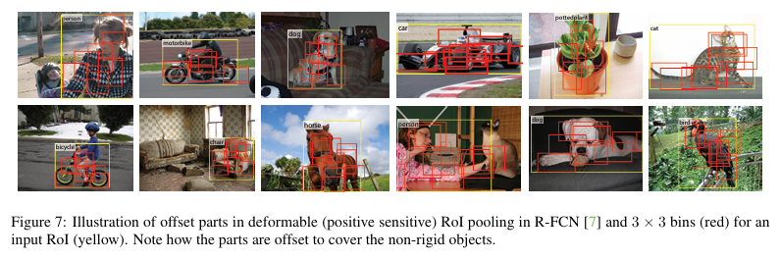
DCN
Deformable

Slide 17
Here comes……
Deformable DETR

Slide 18

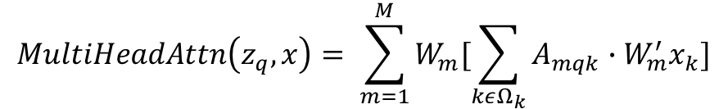
Deformable DETR
Current Drawbacks
Each query Each value
V
$$MultiHeadAttn\left(z_{q}, x\right)= \sum_{m=1}^{M}{W_{m}[\sum_{kεΩ_{k}}{A_{mqk}∙W_{m}^{′}x_{k}}]}$$
K,Q Attn
Attn Head
图像中Key通常为图像像素，Nk非常大
$$A_{mqk}≈\frac{1}{N_{k}}$$
初始化时
造成梯度不明确
避免每个特征像素与所有特征像素交互
也因此当Q，K均为像素时多头注意力复杂度非常高
DETR的encoder中自注意力的计算复杂度随图像尺寸平方增长
DETR的decoder中自注意力的计算复杂度与查询数量有关，Q有限时，复杂度可接受
DETR小目标乏力
使用高分辨率特征图会得到一个难以接受的复杂度
多尺度特征图

Slide 19
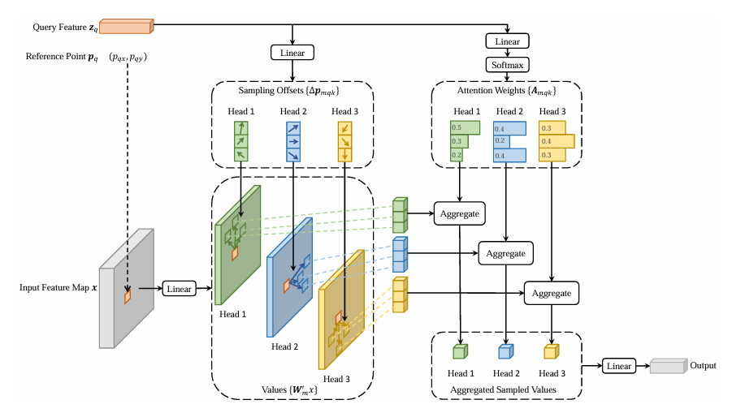
Deformable DETR
Overview

Slide 20
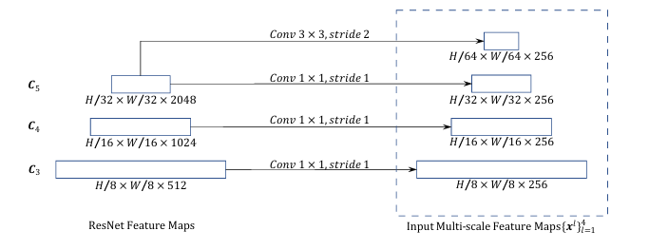
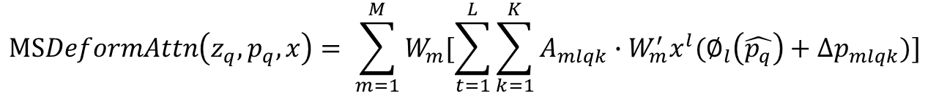
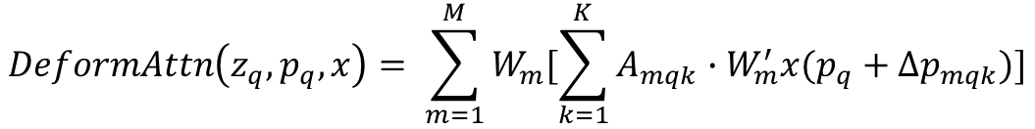
Deformable DETR
Improvement
采样点位置偏移（二维）
$$DeformAttn\left(z_{q}, p_{q},x\right)= \sum_{m=1}^{M}{W_{m}[\sum_{k=1}^{K}{A_{mqk}∙W_{m}^{′}x(p_{q}+∆p_{mqk})}]}$$
稀疏注意力
参考点
采样的Key
每个query采样K个
L个特征层
归一化至0，1
$$MSDeformAttn\left(z_{q}, p_{q},x\right)= \sum_{m=1}^{M}{W_{m}[\sum_{t=1}^{L}{\sum_{k=1}^{K}{A_{mlqk}∙W_{m}^{′}x^{l}(∅_{l}\left(\hat{p_{q}}\right)+∆p_{mlqk})}}]}$$
多尺度稀疏注意力
坐标映射
使得每个参考点在所有特征层均有一个对应坐标
每个query在每个特征层均会采样K个点
一个头共LK个点

Slide 21
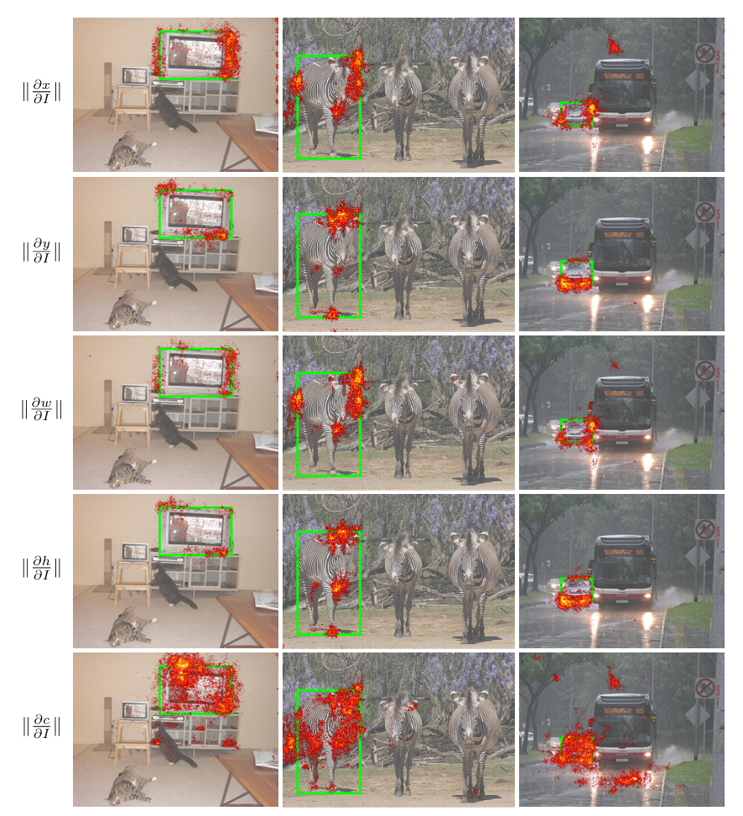
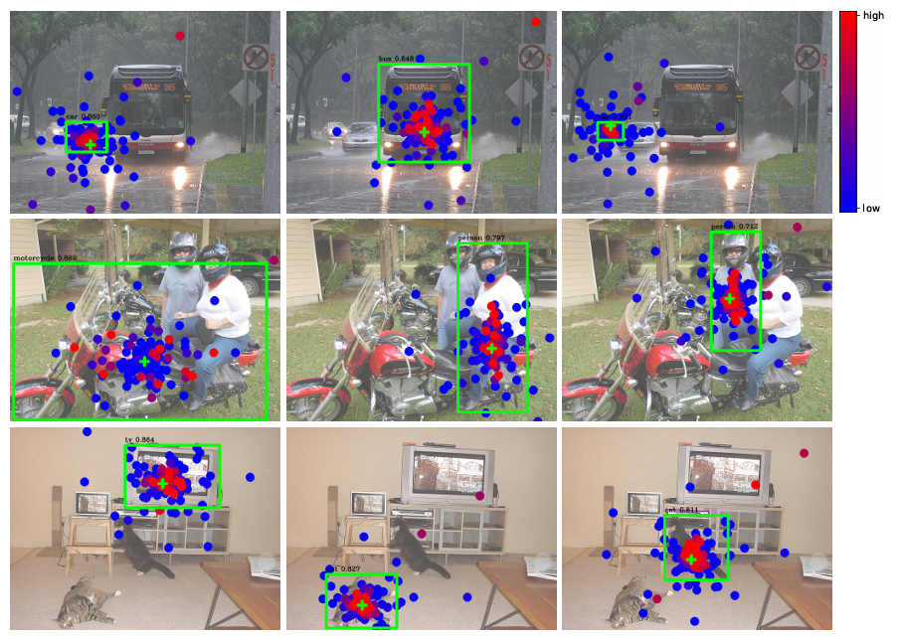
Deformable DETR
Visual

Slide 22
Deformable DETR
Some Advance
Iterative Bounding Box Refinement
Two-Stage Deformable DETR

